Slide 1
编译原理 CMM
季高强
吴逸飞
高晨熙

Slide 2
词法分析
采用PEG进行描述
PEG在2004年由Bryan Ford推出，它与20世纪70年代初引入的自顶向下的语法分析语言家族密切相关。在语法上，PEG很接近CFG
匹配关键字、运算符、变量名
支持对//和/* */注释的匹配
支持十进制数，二进制数，八进制数和十六进制数
COMMENT = _{ ("/*" ~ (!"*/" ~ ANY)* ~ "*/") // Block comment | ("//" ~ (!"\n" ~ ANY)* ~ ("\n" | EOI)) // Line comment }

Slide 3
语法分析
PEG
采用PEG进行描述
Pest 是一个用 Rust 编写的通用解析器，专注于可访问性、正确性和性能
利用Pest能够根据PEG生成对应的解析代码，以此解析C源代码
解析的结果是生成一棵Parsing Tree
对Parsing Tree做进一步的处理，得到Abstract Syntax Tree
Pest
解析代码
C源代码
Parsing Tree
Abstract Syntax Tree

Slide 4
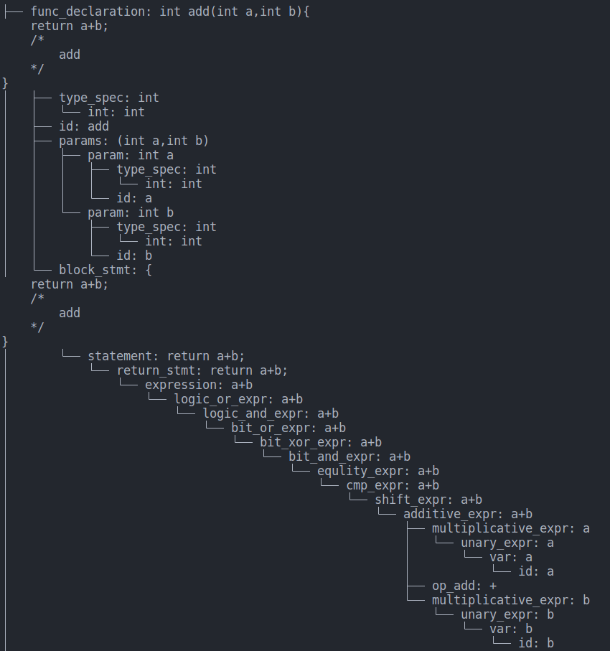
Parsing Tree
Parsing Tree是一个树形数据结构
每个节点包含
其对应的语法规则信息
源代码中对应字符序列的引用
其子节点的引用

Slide 5
Abstract Syntax Tree
pub struct Ast { pub position: (usize, usize), pub info: ASTInfo, } pub enum ASTInfo { FunctionDec(Type, String, Vec<(Type, String)>, Box<AST>), VariableDec(Type, String), BlockStmt(Vec<AST>, Vec<AST>), SelectionStmt(Box<AST>, Box<AST>, Option<Box<AST>>), IterationStmt(Box<AST>, Box<AST>), ReturnStmt(Option<Box<AST>>), AssignmentExpr(Box<AST>, Box<AST>), BinaryExpr(Oprand, Box<AST>, Box<AST>), CallExpr(String, Vec<AST>), Variable(String, Option<Box<AST>>), IntLiteral(i32), }
提取Parsing Tree的关键信息，我们得到AST
每个节点包含
节点的类别
节点的属性
位置信息
解析二元表达式时，为体现出运算符的优先级，Parsing Tree可能很深
创建 AST 时可以大大减小此深度将Parsing Tree的一些节点信息直接作为AST的节点的属性进行存储

Slide 6
语义分析
在生成中间代码的时候，同时进行语义分析。
语义分析的主要内容包括
符号检查。检查符号在使用的时候是否已经被声明，检查是否在同一个作用域内声明了相同名字的符号，检查是否有全局变量和函数的名称相同。
类型检查。由于C语言会进行隐式转换，所以我们的类型检查报错主要是检查函数返回值的类型是否和return的类型匹配，以及void函数是否被用在了应该使用表达式的地方。对于其他的类型不匹配的情况，我们进行类型转换。

Slide 7
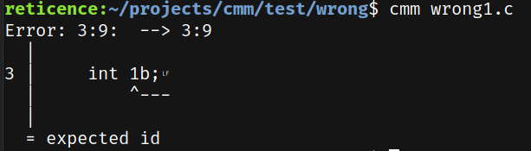
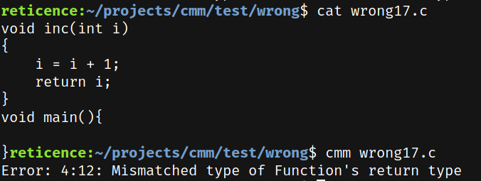
错误处理
在词法分析、语法分析、语义分析的时候都可能会产生编译错误
我们应该给用户提供错误的类型和位置信息，帮助用户修改错误
pub enum ErrorType { VariableRedefinition, // 变量重定义 IndexNotInt, // 数组的索引不是整数类型 VariableNotDefined, // 变量未定义 FunctionRedefinition, // 函数重定义 MismatchedType, // 表达式的类型不匹配 MismatchedTypeFunction, // 函数的返回值不匹配 FunctionNotDefined, // 函数未定义 ExpressionVoidType, // 在需要表达式的地方使用了返回值为void的函数 PestError(String), // 词法分析错误和语法分析错误 }

Slide 8
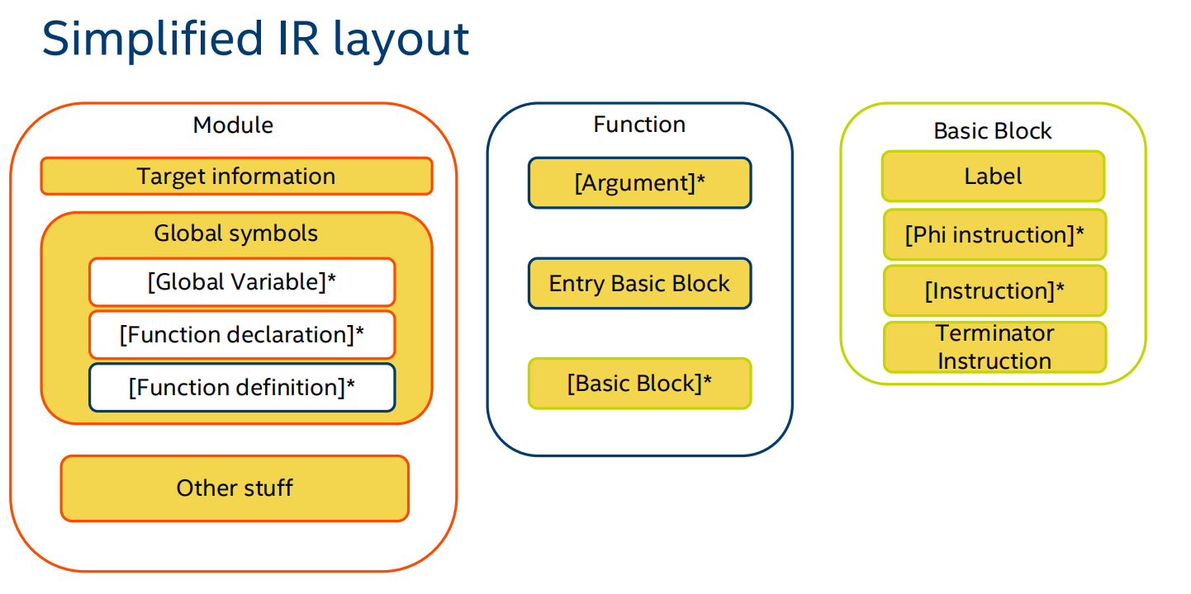
代码生成
后端代码生成的过程是自顶向下遍历AST，以产生LLVM-IR，然后再将其翻译成特定的机器代码

Slide 9
代码优化Method
采用 LLVM 的 pass 对 LR 代码进行优化
Pass: 一种对代码进行分析和转换的技术
优化粒度：函数
类型：
Combine Redundant Instructions
Reassociate Expressions
Global Value Numbering
Simplified CFG
Promote Memory to Register

Slide 10
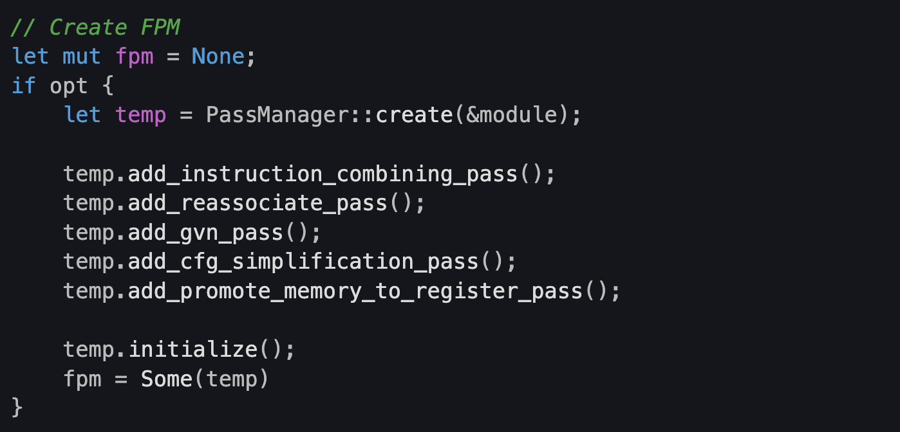
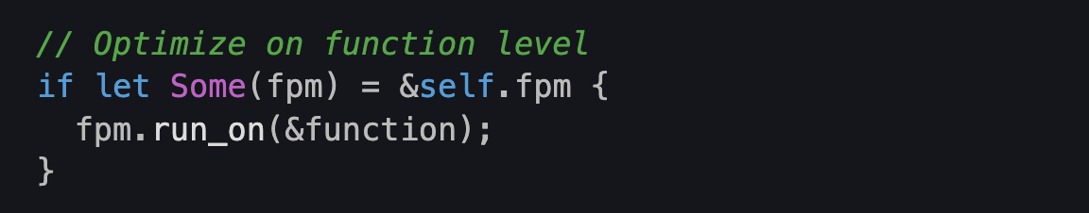
How
LLVM 已经提供了很多 Pass 的实现，将他们应用到函数代码上即可：

Slide 11
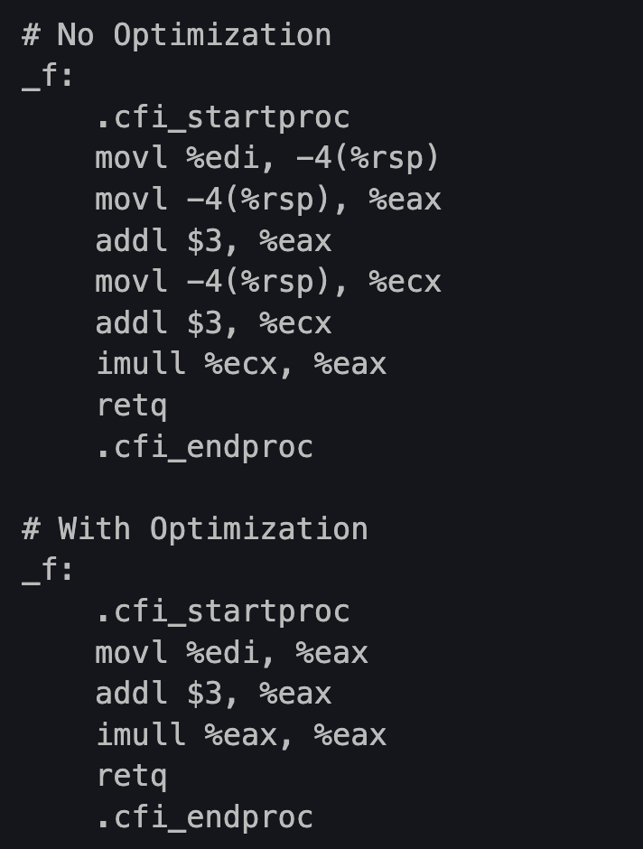
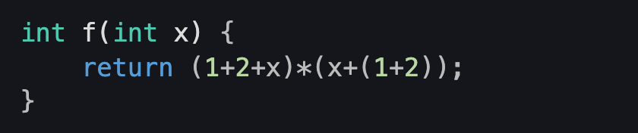
Combine Redundant Instructions

Slide 12
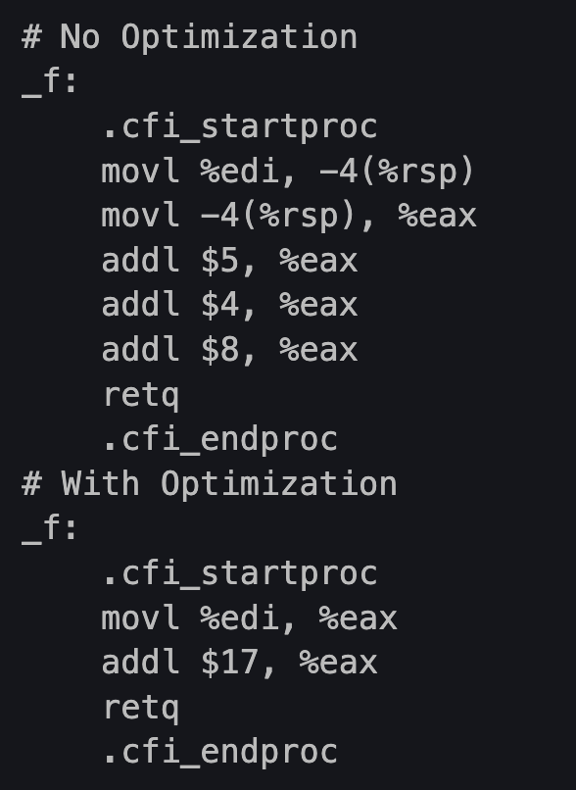
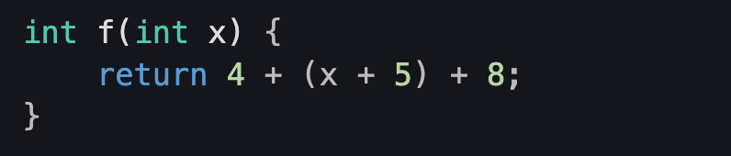
Reassociate Expressions

Slide 13
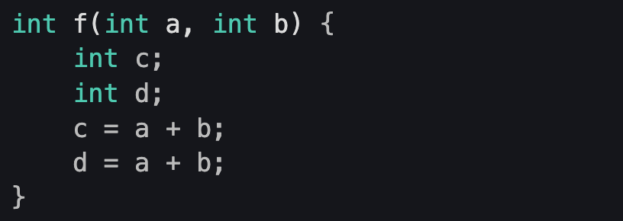
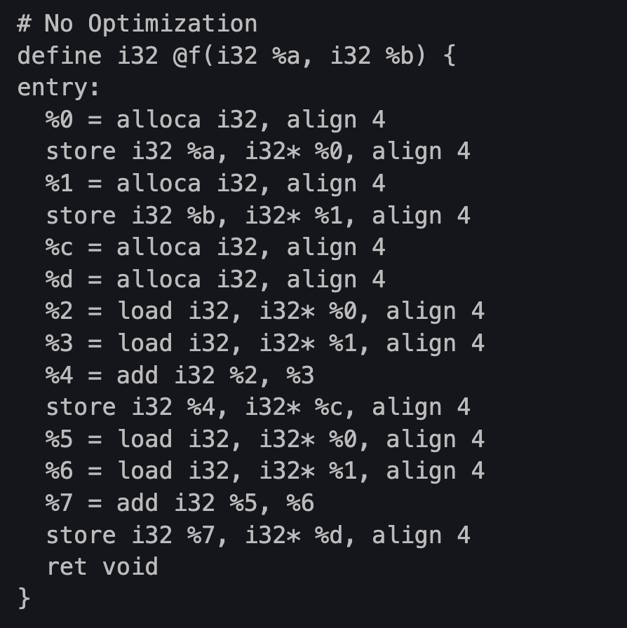
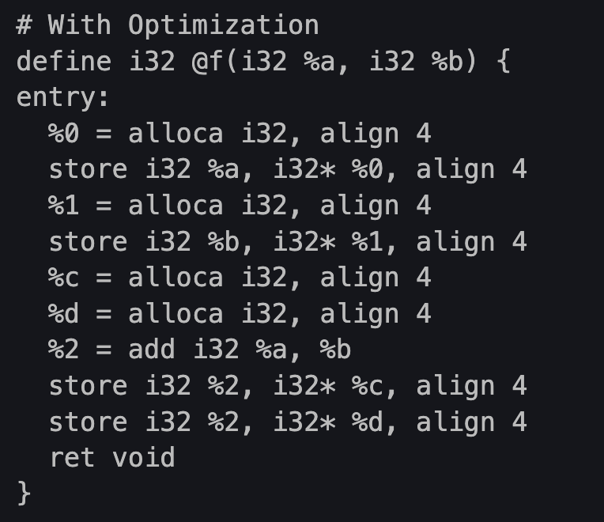
Global Value Numbering

Slide 14
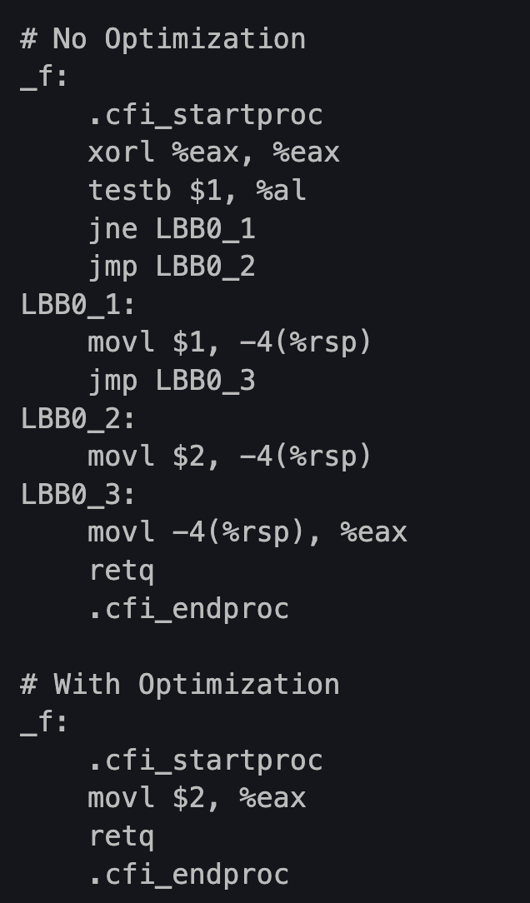
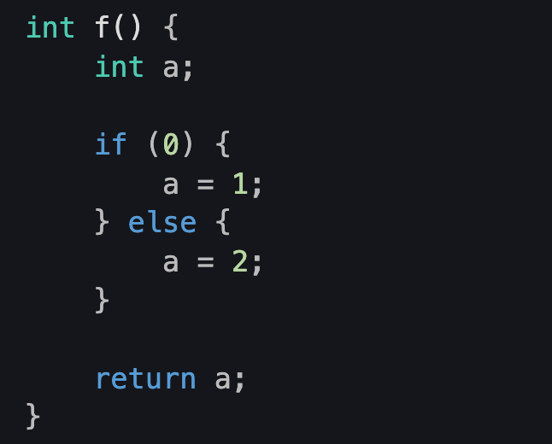
Simplify CFG

Slide 15
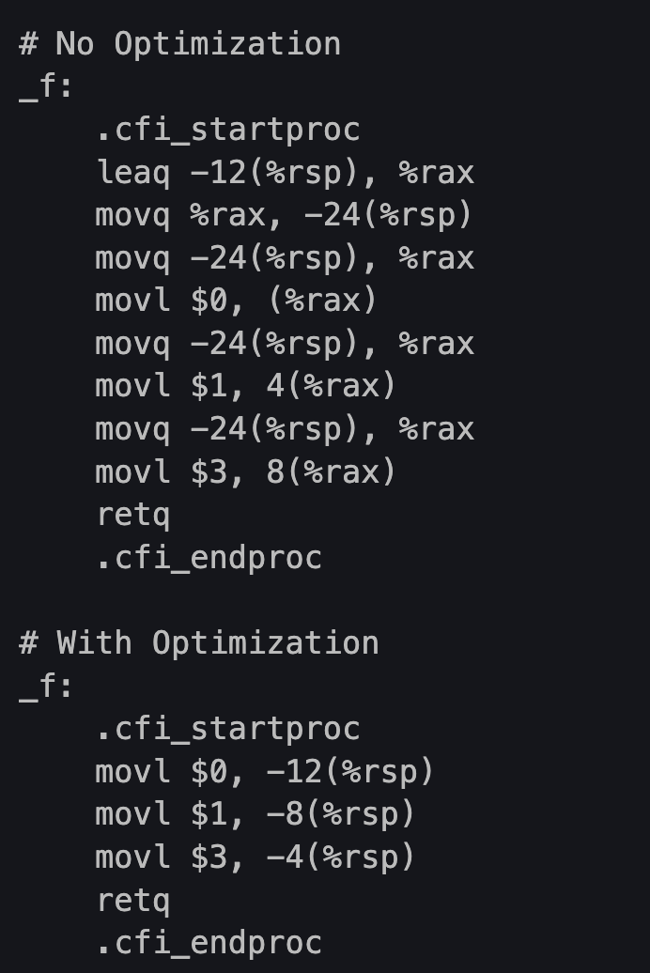
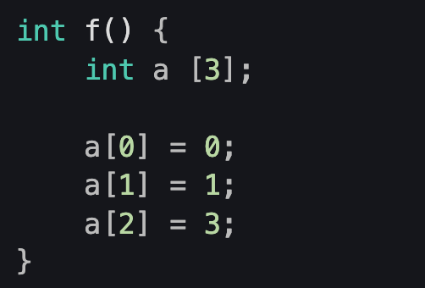
Promote Mem to Reg

Slide 16
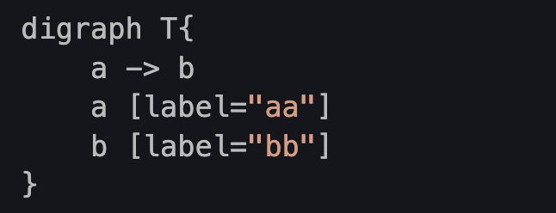

AST 可视化Method
根据 AST 结构生成 dot 文件
利用 Graphviz 对 dot 文件进行可视化

Slide 17
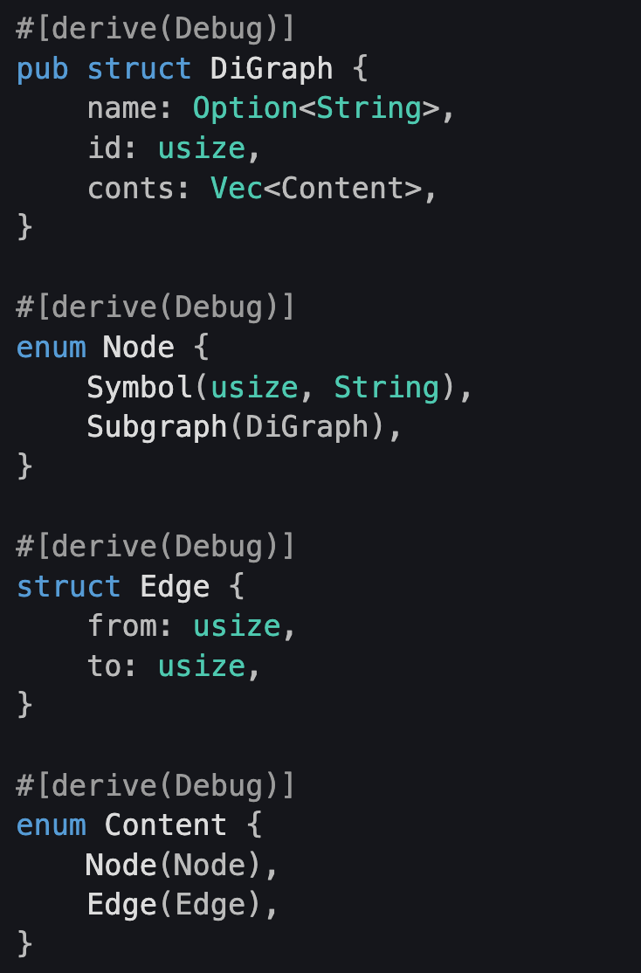
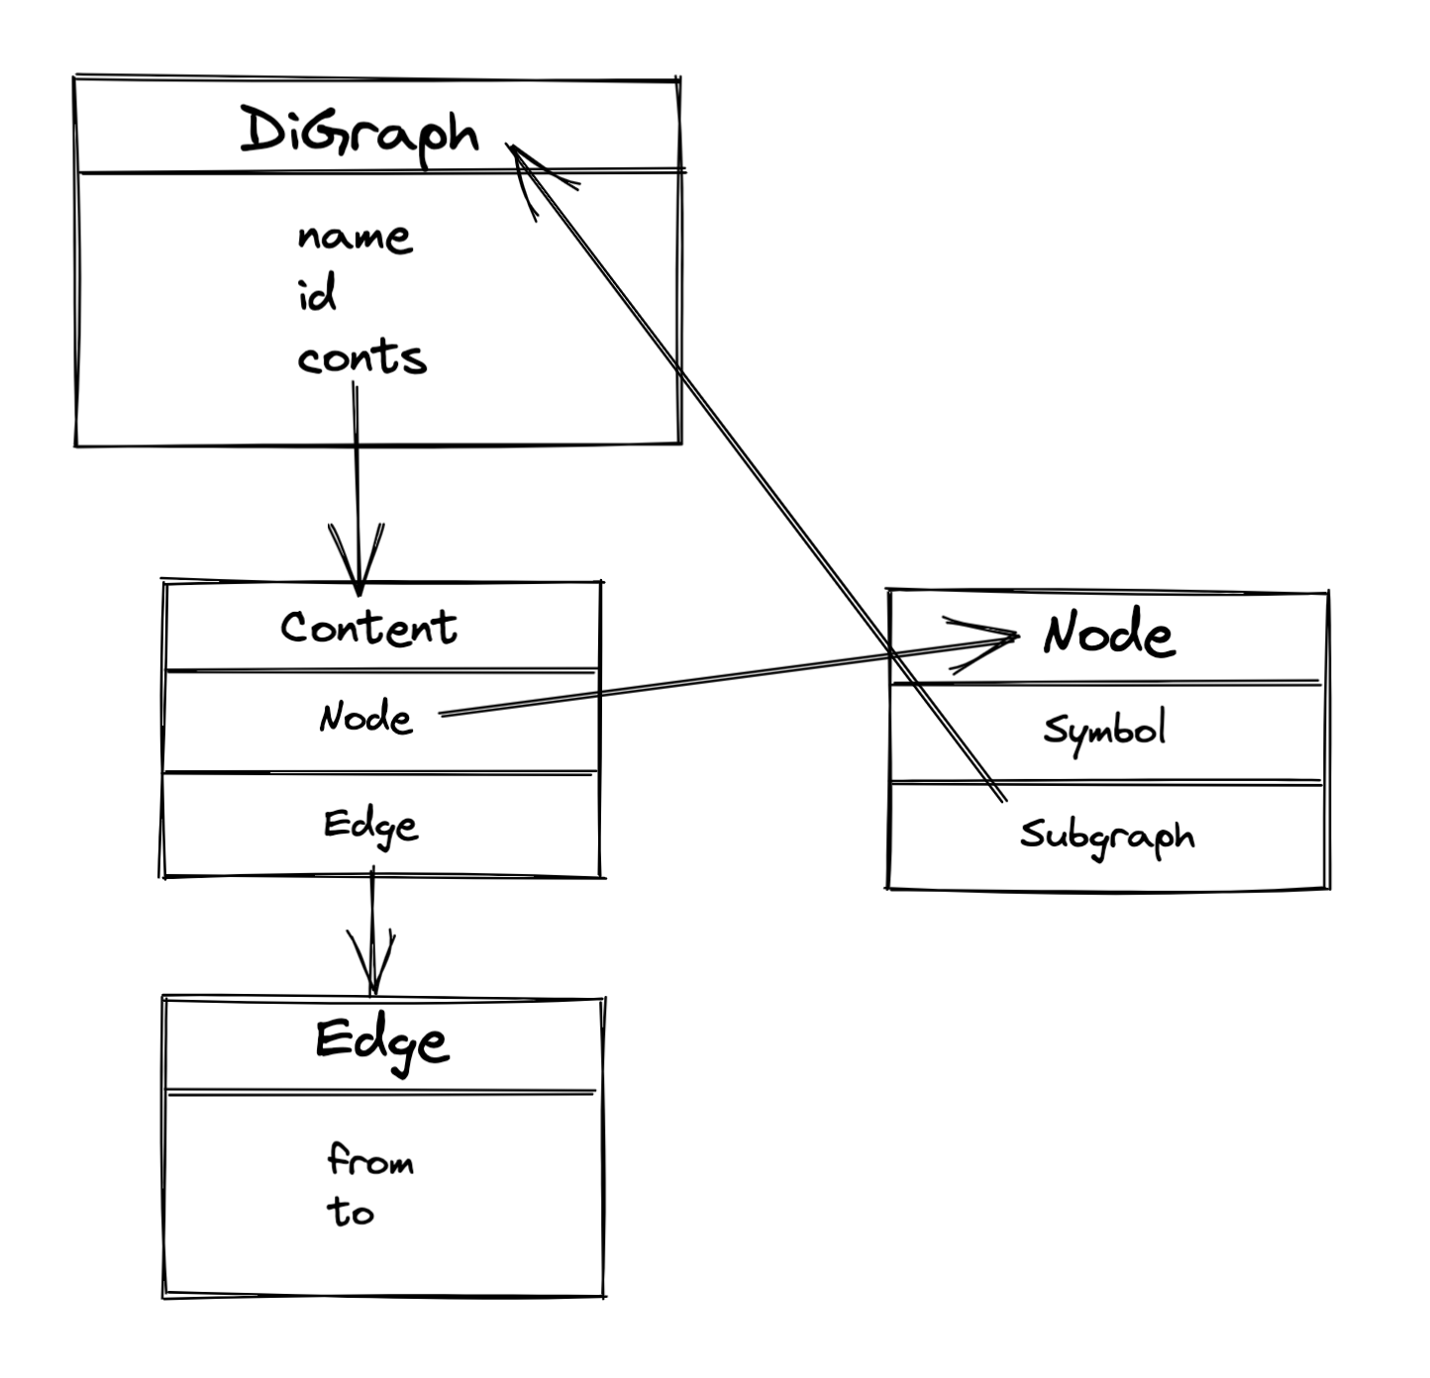
Important Structure
递归定义的结构

Slide 18
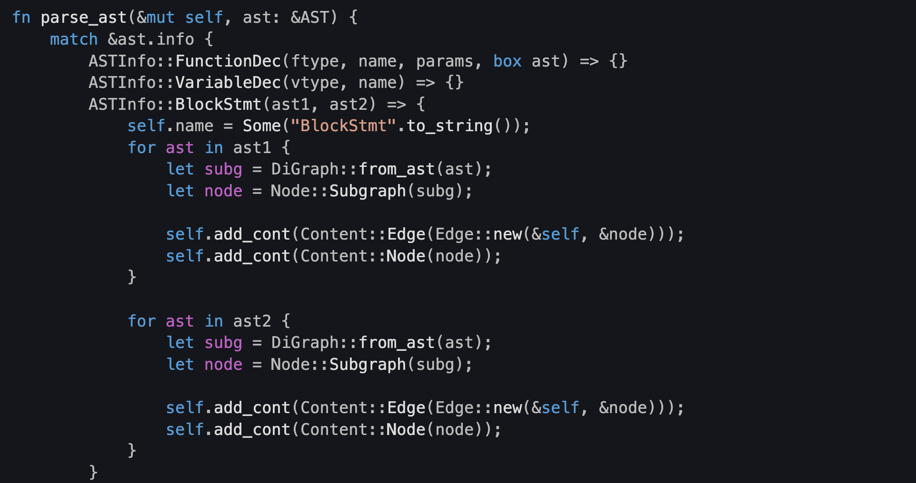
How
非终结符节点
子图
子图

Slide 19
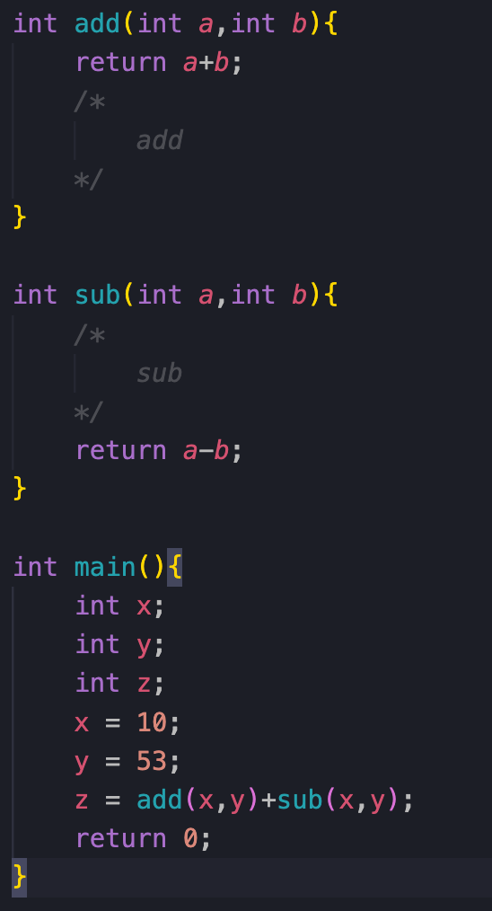
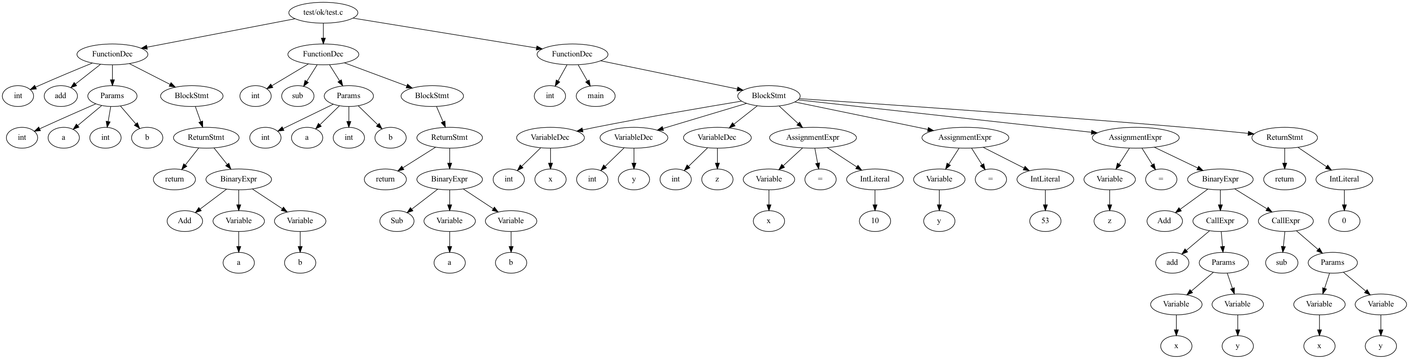
Example

Slide 20
词法分析相关
词法规则 | 正确样例 | 典型错误
ID为以_或字母开头的字符串，同时不能是关键字 | int _abc1;int add(int a_,int_ b){} | int 1a_;int return;
num为数字的组合(不包括-等符号) | a=10; | a=-10;
支持二进制、八进制、十六进制和十进制数字 | a=0b1;b=0o7;c=0xf;C=0xF;d=10; | a=0o9;
注释为/*...*/或//的形式 | //a comment /*a comment*/ | /*wrong*
仅支持部分运算符+-*/\><>=<=&|^<<>> | a=a&1; | a=!1;
空格、tab、换行等空白字符会被忽略 | int a =10; | 一般不会有
匹配int void return等关键字 | int a;return 0; | int return;

Slide 21
语法分析相关
语法规则 | 正确样例 | 典型错误
定义语句只能为Type ID;的形式，不能在定义同时赋值 | int a; int b[20]; | int a=50;
局部变量的定义语句结束后不能在该函数中再次定义变量 | int a;int b;a=10;b=20; | int a;a=10;int b;
括号((,[,{,},],))需匹配完整 | int add(int a[],int b[]){} | 括号不匹配
数组使用`Type ID[num]`的形式表示 | int def[10]; | Int def[10;
没有函数声明，只有函数定义 | int add(int a[],int b[]){} | Int add();
函数定义时若无参数则不写，不应该使用void | int test(){} | int test(void){}

Slide 22
语法分析相关
语法规则 | 正确样例 | 典型错误
函数定义时需要写完整的参数名，不能只写类型 | int add(int a[],int b[]){} | int add(int, int){}
运算符使用时要符合规则 | a=(a+1)^3/2*5; | a=+a;
语句末需要有; | int a; | Int a
if和else要匹配，不允许出现额外的else | if(a){}else if(b){} else{} | if(a){}else{}else{}
while语句和if else语句要符合使用规则 | while(a){} | if(){}和while(){}

Slide 23
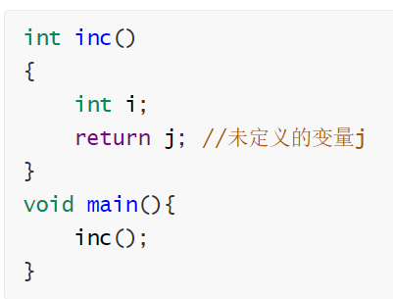
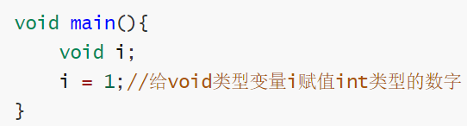
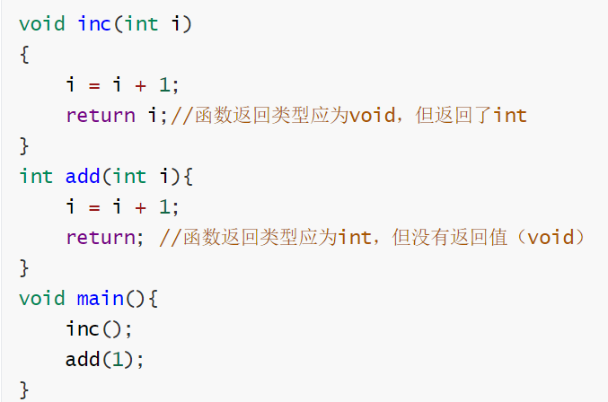
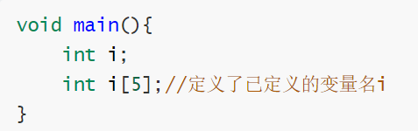
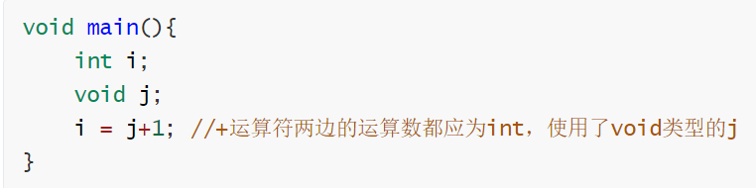
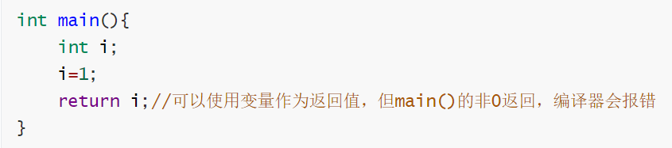
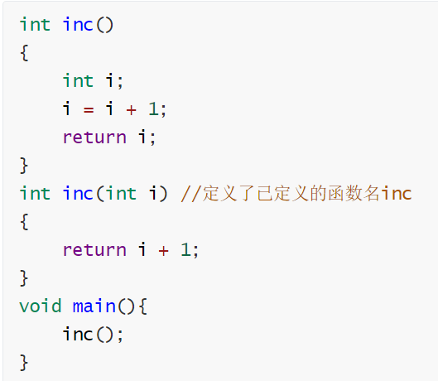
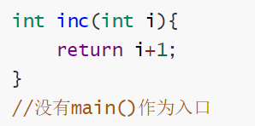
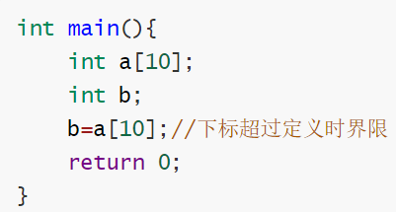
语义测试相关
变量使用前需要先定义
变量使用时需要符合变量定义的类型
变量定义时不能使用已定义的变量名
运算符两边的运算数类型需要符合运算符的规则
函数定义时不能使用已定义的函数名
函数定义时的返回类型需要与return语句相匹配
必须先定义函数，然后才能调用函数
调用函数时的参数需要与函数定义时的参数类型相匹配
文件中需要有main()作为入口
访问数组时下标不能越界，需要在定义时限定的范围内
可以使用变量作为int main()的返回值
函数执行到return语句时需要退出该函数

Slide 24
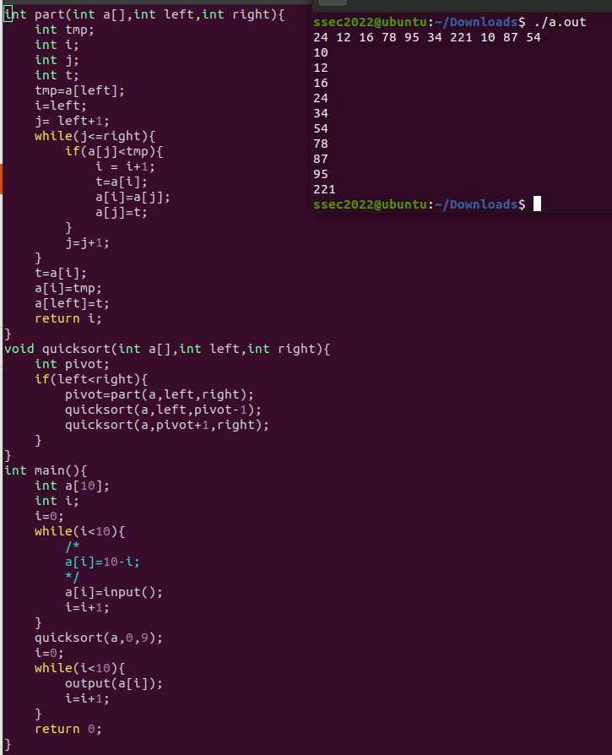
语义测试相关
测试冒泡排序、快速排序、归并排序
函数参数传递数组，对数组进行读写测试
测试嵌套的while语句、if语句
测试递归函数
测试使用return语句结束调用的函数
测试变量的作用域

Slide 25
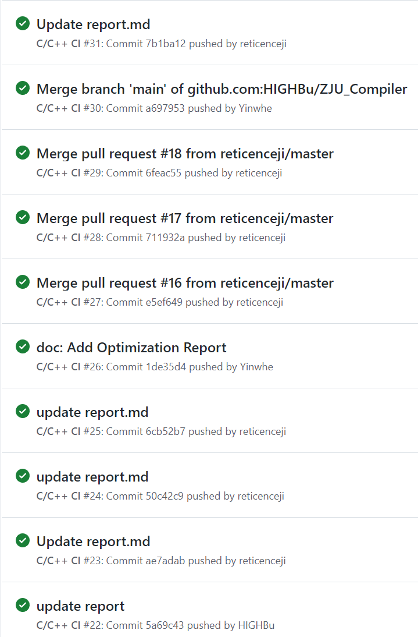
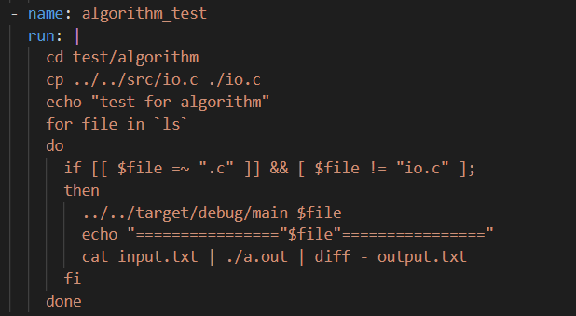
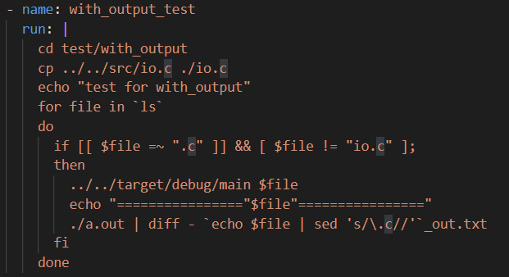
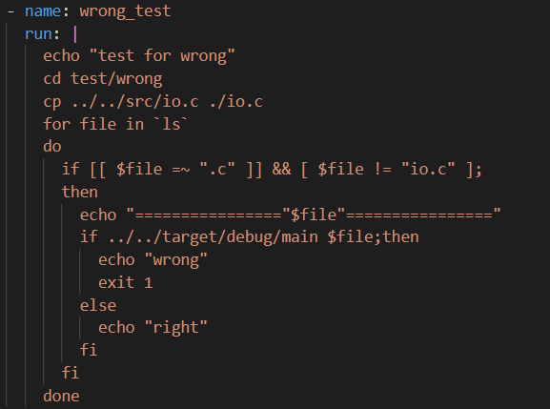
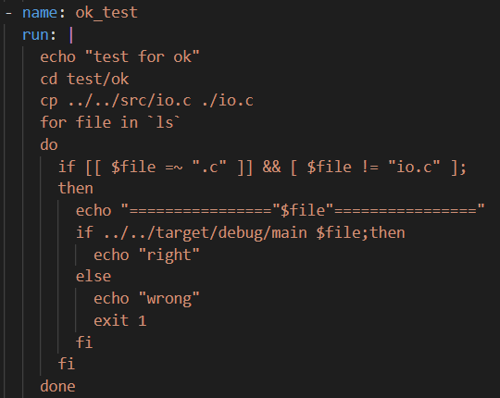
使用GitHub的CI自动化测试
编写了GitHub workflow 文件，实现了push和pull request后的自动测试功能

